Slide 1
Presentation Date :
Team Name :
Team Member Name :

Slide 2
Contents
Overview
Goal/Problem & Requirement
Approach
Development Environment
Architecture
Implementation Spec
Current Status
Further Plan
Demo Plan
Division and Assignment of work
Schedule

Slide 3


Overview
DropBox와 SNS를 결합한 프로젝트

Slide 4
Goal/Problem & Requirement
DropBox의 기능
회원가입 / 로그인 / 파일 업(다운)로드 / 그룹
SNS의 기능
스토리 / 게시판에 게시글 등록

Slide 5
Approach
프로젝트 목표
Dropbox에 게시판과 readme 기능을 추가한 Pocketbox 개발
문제 정의
- Dropbox는 파일 외에 추가적인 기능이 제공되지 않음.
- Pocketbox는 이러한 제약을 극복하기 위해 게시판과 readme 기능을 추가함으로써 사용자들이 파일 외에도 추가적인 정보를 쉽게 관리할 수 있는 서비스를 제공

Slide 6
Approach
접근 방법
- Spring Boot, JPA를 활용하여 개발
- 사용자 인터뷰를 통해 요구사항을 파악
- Agile 방법론을 적용하여 개선
- AWS 서비스와 Docker를 활용하여 배포

Slide 7
Development Environment
Frontend
HTML / CSS / JavaScript 등
Backend
Spring Boot / JPA / Hibernate 등
기타
AWS(Infra), Notion, GitꞏGitHub(VCS)

Slide 8
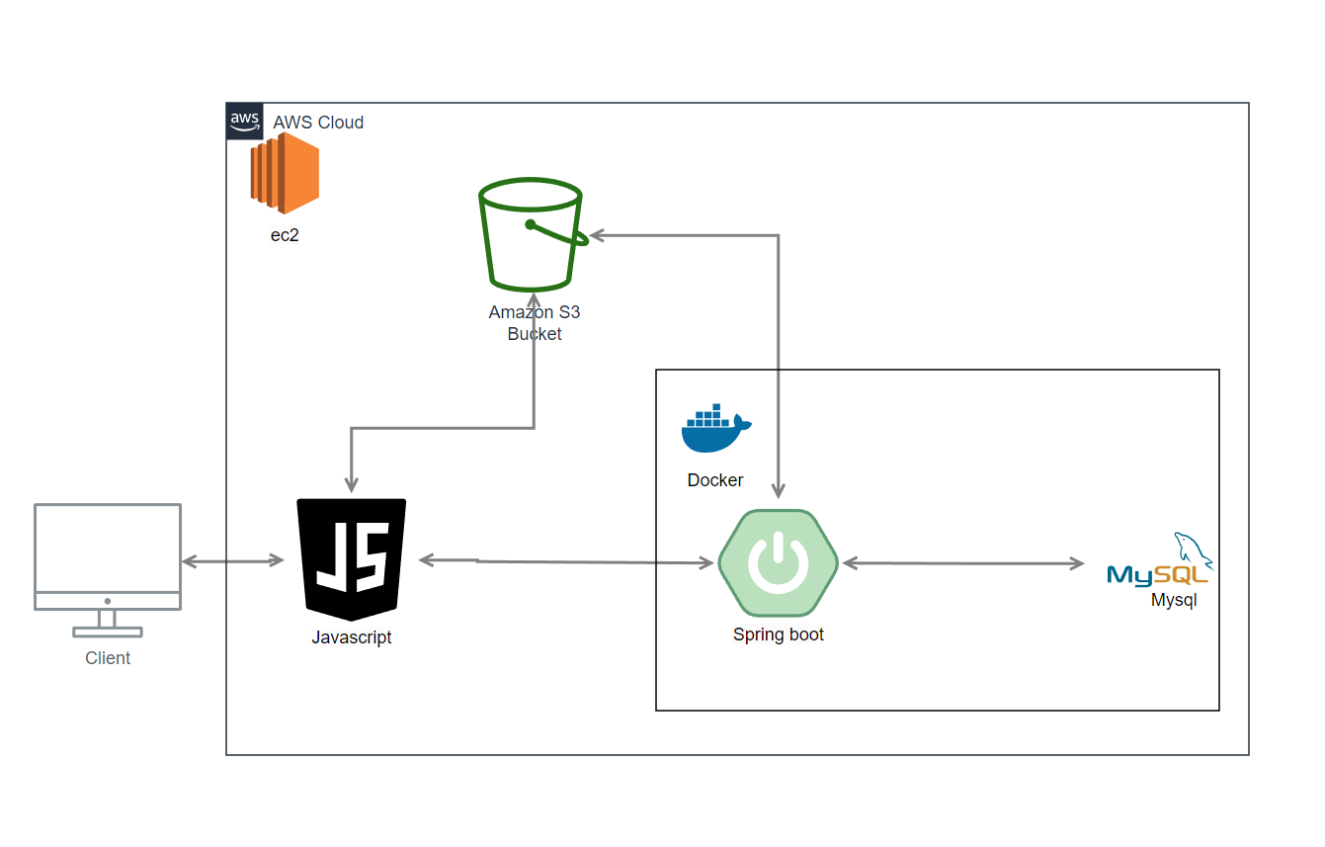
Architecture

Slide 9
Implementation Spec

Slide 10
Current Status
DropBox 주요기능 분석
Home, All files, Recents, Starred, Photos, Signatures, Shared, File requests, Deleted files
Frontend 와 Backend을 맡을 팀원 배분 완료
Frontend(HTML, CSS, JavaScript): 강민구, 민병수
Backend(Spring, ec2, sqs, s3, docker, rdbms): 박재윤, 은승우, 신원형
DropBox의 기존 기능 외 추가로 구현할 기능
인기 게시판, 파일에 대한 추가 설명, 설정해둔 인원만 저장이 가능하게 하기, 팀을 지정해서 팀원끼리 폴더를 관리하기

Slide 11
Further Plan
추가할 기능
Dropbox는 현재 파일 관리와 그룹 등의 기능만을 제공
->게시판과 readme 기능을 추가
유지 보수
- 버그나 오류 해결
- 서비스 개선을 위한 지속적인 업데이트
마케팅 전략
마켓팅 전략을 수립하여 홍보할 계획

Slide 12
Demo Plan
로그인/로그아웃 시나리오
사용자가 로그인 페이지로 이동한다.
사용자는 유효한 이메일 주소와 비밀번호를 입력한다.
입력된 이메일 주소와 비밀번호를 서버에 전송한다.
서버는 입력된 이메일 주소와 비밀번호를 확인하고, 인증된 사용자임을 확인한다.
인증된 사용자의 경우, 서버는 사용자에게 로그인 성공 메시지와 함께 액세스 토큰을 제공한다.
사용자는 제공된 액세스 토큰을 사용하여 다른 페이지 및 기능에 액세스할 수 있다.
사용자가 로그아웃을 클릭하면, 서버는 해당 사용자의 액세스 토큰을 무효화하고, 로그아웃 성공 메시지를 전송한다.
로그아웃된 사용자는 다시 로그인 페이지로 이동하거나, 다른 사용자 계정으로 로그인할 수 있다.

Slide 13
Demo Plan
파일 업로드/공유 시나리오
사용자는 PocketBox 웹사이트에 로그인한다.
사용자는 웹사이트의 파일 업로드 기능을 이용해 로컬 컴퓨터에서 파일을 선택한다.
PocketBox 서버는 파일을 Amazon S3에 업로드하고, 해당 파일의 URL을 반환한다.
사용자는 해당 파일을 공유하고 싶은 사람들의 이메일 주소를 입력한다.
PocketBox 서버는 해당 이메일 주소로 공유된 파일에 대한 링크를 전송한다.
공유된 사람들은 이메일 링크를 통해 해당 파일에 접근할 수 있다.
PocketBox 서버는 공유된 파일에 대한 액세스 로그를 저장한다.
파일을 업로드한 사용자는 PocketBox 웹사이트의 대시보드에서 자신이 업로드한 파일에 대한 정보를 확인할 수 있다.

Slide 14
Demo Plan
폴더 기능 시나리오
- 폴더 생성
폴더 생성 버튼을 클릭하면 새로운 폴더를 생성하는 화면으로 이동한다.
사용자는 폴더 이름과 폴더 설명을 입력하고 저장 버튼을 클릭하여 새로운 폴더를 생성할 수 있다.
- 폴더 열람
폴더를 클릭하면 해당 폴더 내의 파일 목록이 표시되는 화면으로 이동한다.
사용자는 이 화면에서 폴더 내의 파일을 선택하고 다운로드 또는 삭제할 수 있다.
- 폴더 수정
폴더 수정 버튼을 클릭하면 폴더 정보를 수정하는 화면으로 이동한다.
사용자는 폴더 이름과 설명을 수정하고 저장 버튼을 클릭하여 폴더 정보를 저장할 수 있다.

Slide 15
Demo Plan
폴더 기능 시나리오
- 폴더 삭제
폴더 삭제 버튼을 클릭하면 폴더를 삭제할 것인지 확인하는 팝업이 표시된다.
사용자는 확인 버튼을 클릭하여 폴더를 삭제할 수 있다. 이 때, 폴더 내의 모든 파일도 함께 삭제된다.
- 폴더 공유
폴더 공유 버튼을 클릭하면 폴더 공유 설정 화면으로 이동한다.
사용자는 공유할 사용자의 이메일 주소를 입력하고 권한을 설정한 후 공유 버튼을 클릭하여 폴더를 공유할 수 있다.
공유된 사용자는 폴더에 대한 액세스 권한을 받게 된다.

Slide 16
Demo Plan
휴지통 기능 시나리오
- 파일/폴더 삭제
PocketBox에서 사용자가 삭제 버튼을 클릭하면 해당 파일/폴더는 휴지통으로 이동합니다.
- 휴지통 이동
삭제한 파일/폴더는 휴지통으로 이동하며, 휴지통은 별도의 저장 공간으로 관리됩니다.
- 휴지통 복원
사용자가 휴지통에서 파일/폴더를 선택하고 복원 버튼을 클릭하면 해당 파일/폴더는 원래의 위치로 복원됩니다.
- 휴지통 영구 삭제
사용자가 휴지통에서 파일/폴더를 선택하고 영구 삭제 버튼을 클릭하면 해당 파일/폴더는 완전히 삭제됩니다.
- 자동 삭제
일정 기간 이상 휴지통에 있는 파일/폴더는 자동으로 삭제될 수 있도록 설정할 수 있습니다. 이는 데이터 보존 정책에 따라 설정됩니다.

Slide 17
Demo Plan
게시판 기능 시나리오
- 게시글 목록
로그인 후, 사용자는 게시글 목록을 확인할 수 있다. 최신 게시글이 상단에 위치하며, 페이징 기능을 통해 이전 게시글을 확인할 수 있다.
- 게시글 읽기
사용자는 게시글을 클릭하여 상세 내용을 확인할 수 있다. 게시글 내용, 작성자, 작성 시간, 댓글 등의 정보가 표시된다.
- 게시글 작성
사용자는 게시글 작성 버튼을 클릭하여 새로운 게시글을 작성할 수 있다. 제목과 내용을 입력한다.
- 게시글 수정
사용자는 자신이 작성한 게시글의 내용을 수정할 수 있다. 수정할 게시글을 선택하고, 수정할 내용을 입력한다.
- 게시글 삭제
사용자는 자신이 작성한 게시글을 삭제할 수 있다. 삭제할 게시글을 선택하고, 확인 버튼을 클릭하면 게시글이 삭제된다.

Slide 18
Demo Plan
게시판 기능 시나리오
- 댓글 작성:
사용자는 게시글에 댓글을 작성할 수 있다. 댓글 내용을 입력하고, 등록 버튼을 클릭하여 댓글을 작성한다.
- 댓글 수정
사용자는 자신이 작성한 댓글을 수정할 수 있다. 수정할 댓글을 선택하고, 수정할 내용을 입력한다.
- 댓글 삭제
사용자는 자신이 작성한 댓글을 삭제할 수 있다. 삭제할 댓글을 선택하고, 확인 버튼을 클릭하면 댓글이 삭제된다.
- 검색 기능
사용자는 키워드로 게시글을 검색할 수 있다. 검색 결과에는 해당 키워드가 포함된 게시글 목록이 표시된다.

Slide 19
Demo Plan
Readme 기능 시나리오
PocketBox에 접속하여 새로운 폴더를 생성한다.
생성된 폴더의 디렉토리에 들어가 README.md 파일을 생성합니다.
생성된 README.md 파일에 프로젝트에 대한 간단한 소개, 기능, 사용 방법 등을 작성한다.
프로젝트를 공유할 때 README.md 파일을 함께 공유하여 다른 사용자가 프로젝트를 쉽게 이해하고 사용할 수 있도록 한다.

Slide 20
Demo Plan
검색 기능 시나리오
사용자는 검색 기능을 이용해 검색어를 입력한다.
검색어나 조건을 바탕으로 해당하는 데이터를 조회한다.
조회된 데이터는 사용자에게 보여지며, 페이지네이션 또는 무한 스크롤과 같은 방법을 통해 여러 페이지에 걸쳐 표시될 수 있다.

Slide 21
Demo Plan
그룹 기능 시나리오
- 그룹 생성
사용자는 그룹 생성 버튼을 누르고 그룹의 이름과 설명을 입력한다.
- 그룹 초대
그룹 생성 후, 사용자는 멤버 초대 버튼을 누르고 이메일을 입력하여 멤버를 초대한다.
- 그룹 정보 확인
사용자는 선택한 그룹의 이름, 설명, 멤버 등의 정보를 확인한다.
- 그룹 멤버 삭제
사용자는 그룹의 멤버를 삭제할 수 있다.
- 그룹 삭제
사용자는 그룹을 삭제할 수 있다.

Slide 22
Demo Plan
알림 기능 시나리오
- 사용자는 PocketBox의 알림 센터를 확인하여 알림을 볼 수 있다. 알림 센터는 읽지 않은 알림을 표시하고, 읽은 알림은 회색으로 표시한다.
- 사용자는 필요에 따라 각 알림을 마크하여 읽음 처리할 수 있다.

Slide 23
Division and Assignment of Work(Frontend)
Item | Assignee
로그인, 회원가입 | 민병수
메인 화면 (메뉴탭) | 민병수
Home, All files, Recents, Starred 페이지 (템플릿) | 강민구
파일 관리 페이지 (업로드, 다운로드, 공유, 삭제) | 강민구
그룹 관리 페이지 | 민병수
마이페이지 | 민병수
Photos, Signatures, Shared, File requests 페이지 | 강민구
Deleted files 페이지 | 강민구

Slide 24
Division and Assignment of Work(Backend)
Item | Assignee
로그인, 회원가입 | 은승우
파일 관리(업로드, 다운로드, 삭제) | 신원형
폴더 관리 (생성, 삭제, 조회) | 신원형
폴더 압축파일 다운로드 | 은승우
즐겨찾기 | 은승우
유저 조회 및 설정 | 은승우
그룹, 공유 | 박재윤
게시판, 검색 | 박재윤

Slide 25
Schedule
Contents | 4월 |  |  | 5월 |  |  |  | 6월 |  |  |  | 7월
 | 2w | 3w | 4w | 1w | 2w | 3w | 4w | 1w | 2w | 3w | 4w | 1w | 2w
로그인, 회원가입
메인 화면 (메뉴탭)
Home, All files, Recents, Starred 페이지 (템플릿)
파일 관리 페이지 (업로드, 다운로드, 공유, 삭제)
그룹 관리 페이지
마이페이지
Photos, Signatures, Shared, File requests 페이지
Deleted files 페이지

Slide 26
Thanks
Thanks
Presenter Name (email address)

